Slide 2
Ваня решил (по) бежать домой (по) тропинке через поле.

Slide 3
Нарукавная повязка повязка
Календарь настенный календарь
Подземный переход переход
Камни подводные камни
Предрассветный час час

Slide 5
Птенчик,…пал, гнезда, маленький
….пал, он на землю
Ребята,…ложили , его, гнездышко

Slide 6
Маленький птенчик выпал из гнезда.
Он упал на землю.
Ребята положили его в гнездышко.

Slide 8
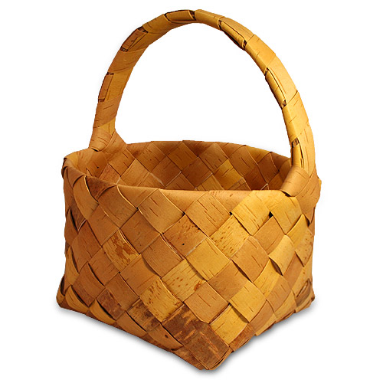
из
в
за
с
на
по

Slide 10
Спасибо за помощь!

